Slide 1
Мбдоу Г. Кургана «Детский сад общеразвивающего вида №113 «Бусинка»
Конкурс медиапрезентаций
«Наша дошкольная жизнь»
Номинация: «Ах, малыши»
Тема: «Дидактическая игра как средство обучения и воспитания детей»
Варлакова Марина Юрьевна
Воспитатель первой квалификационной
категории

Slide 2
Задачи:
1. Изучить психологические особенности игры детей в детском саду;
2. Выявить сущность понятия дидактическая игра;
3. Проанализировать опыт воспитателей по использованию дидактической игры в воспитательно-образовательном процессе в ДОУ.
4. Систематизировать дидактические игры для детей.

Slide 3
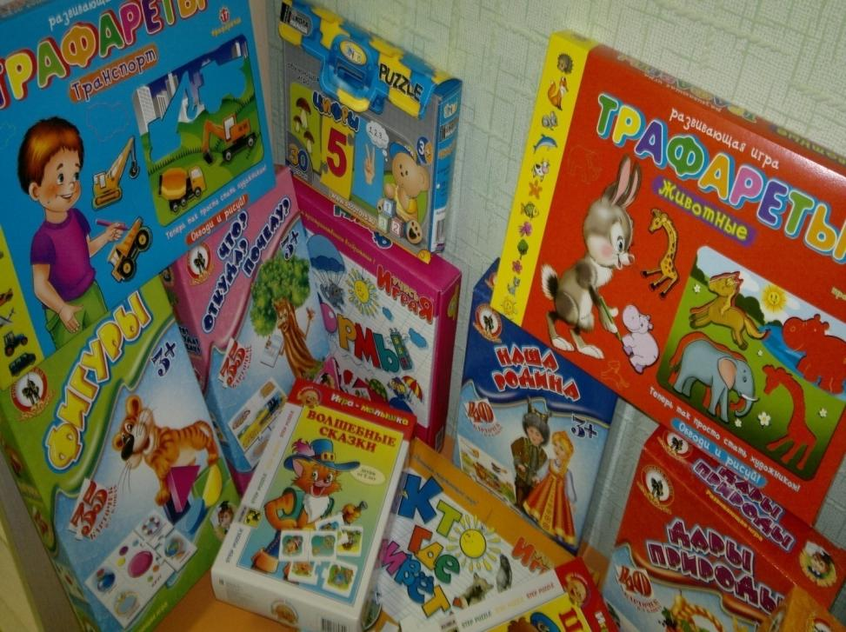
Дидактические игры в группе.
Цель:
Определить роль дидактической игры в обучении и воспитании детей.

Slide 4
Игра – ведущий вид деятельности дошкольника. Процитируем Л.С. Выготского, который подчёркивал, что через игровую деятельность и движется ребёнок. В этом смысле она может быть названа ведущей, так как определяет развитие. Замена игры другими видами деятельности обедняет воображение дошкольника, а оно признано важнейшим возрастным новообразованием, тормозит развитие общения как со сверстниками, так и со взрослыми, ограничивает эмоциональный мир.

Slide 5
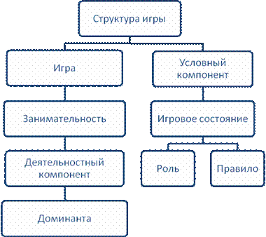

Slide 6
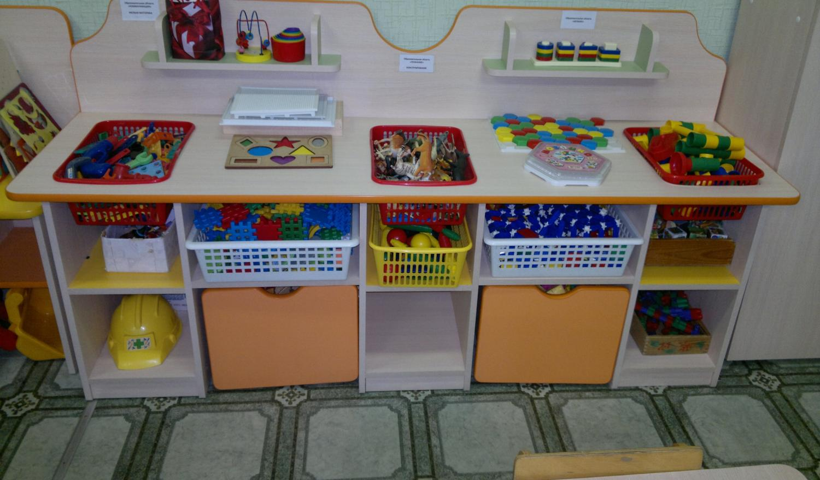
Дидактический стол

Slide 7
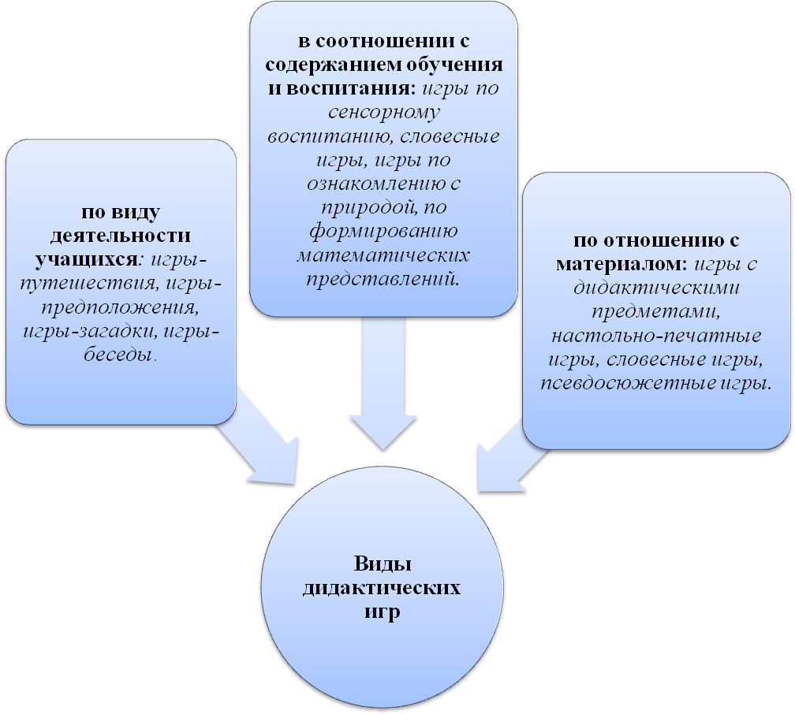

Slide 8
Инструкция к проведению дидактической игры:
ознакомление детей с содержанием игры, дидактическим материалом (показ предметов, картинок, краткая беседа);
объяснение хода и правил игры, при этом обращается внимание на поведение в соответствии с правилами игры, их четкое выполнение;
показ игровых действий;
определение роли педагога в игре – участие в качестве играющего, болельщика или арбитра. (Мера участия педагога определяется возрастом детей, уровнем их подготовки, сложностью задачи, правил);
подведение итогов игры.
Не менее важен и самокритичный анализ проведенной игры, помогающий варьировать игру в дальнейшем, обогащать ее новыми материалами.

Slide 9
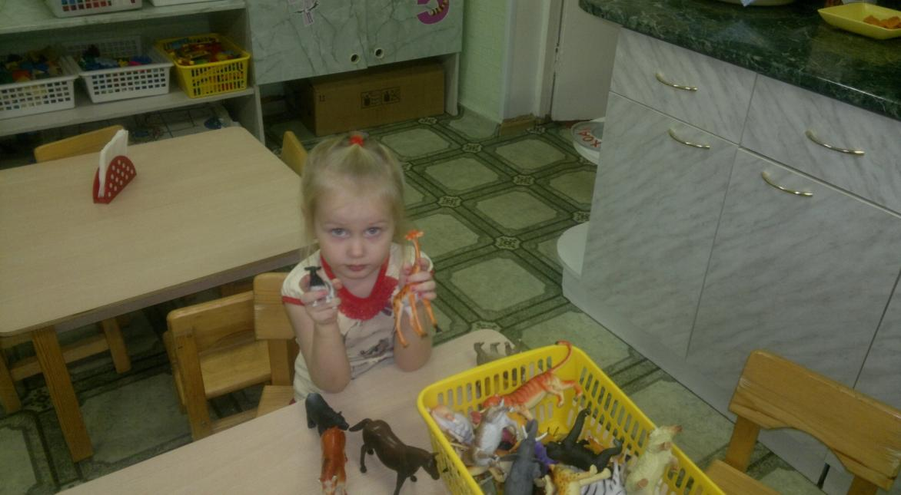
«Зоопарк»

Slide 10
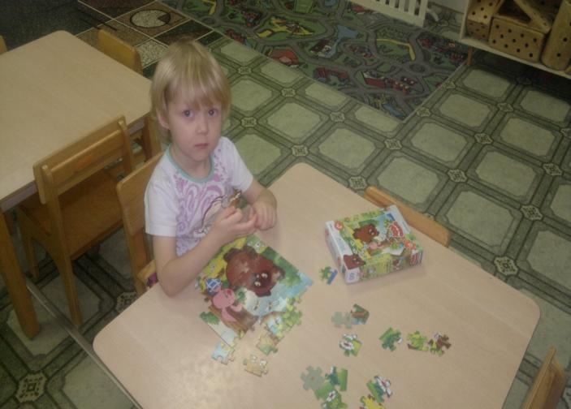
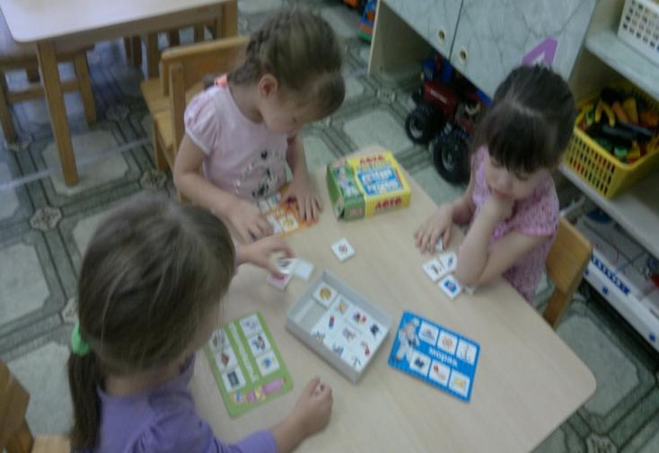
Настольно-печатные игры
Лото «Профессии»
«Собери картинку»

Slide 11
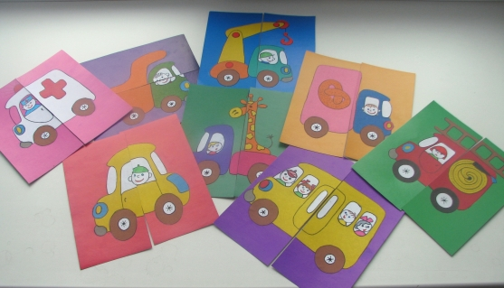
Транспорт «Собери картинку»

Slide 12
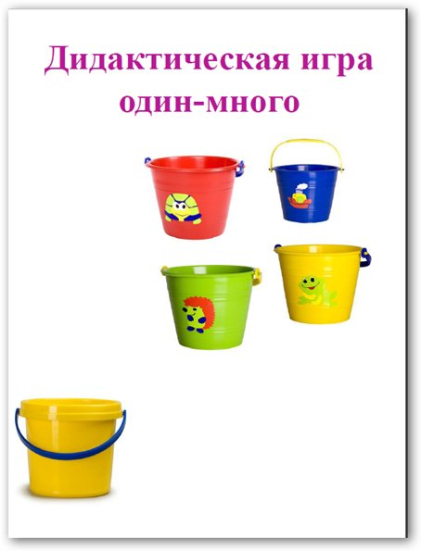

Slide 13
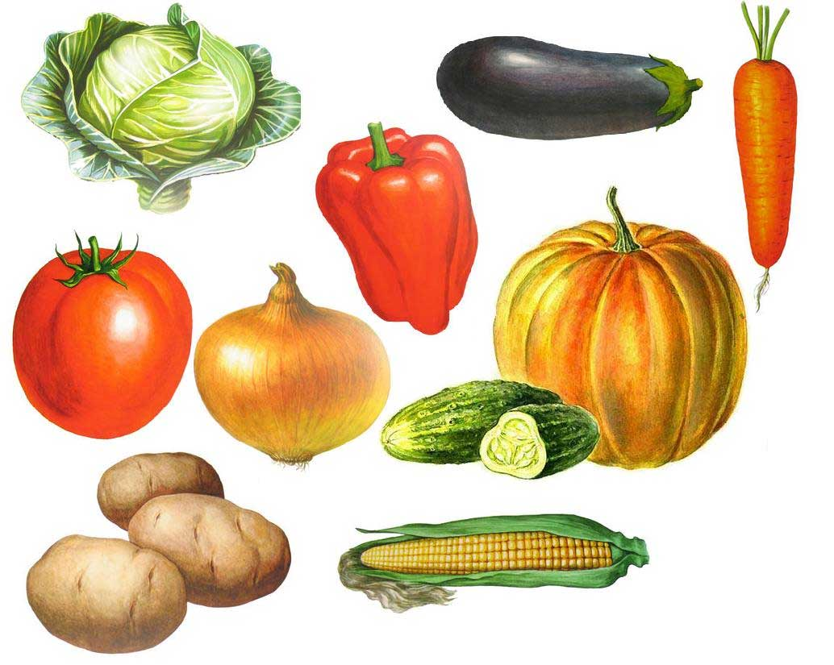
«Назови одним словом»

Slide 14
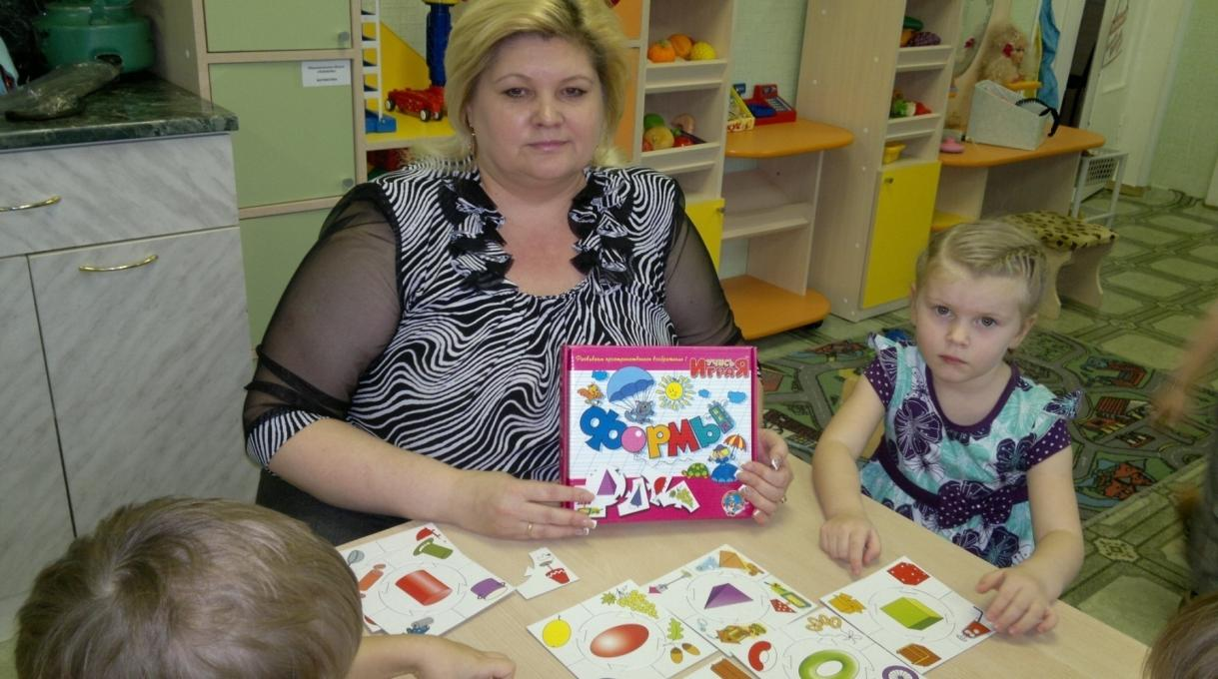
С дидактическими пособиями и играми дети под моим наблюдением играют самостоятельно или с небольшой помощью взрослого. Так у малышей закрепляются знания и умения самостоятельно пользоваться дидактическими играми.

Slide 15
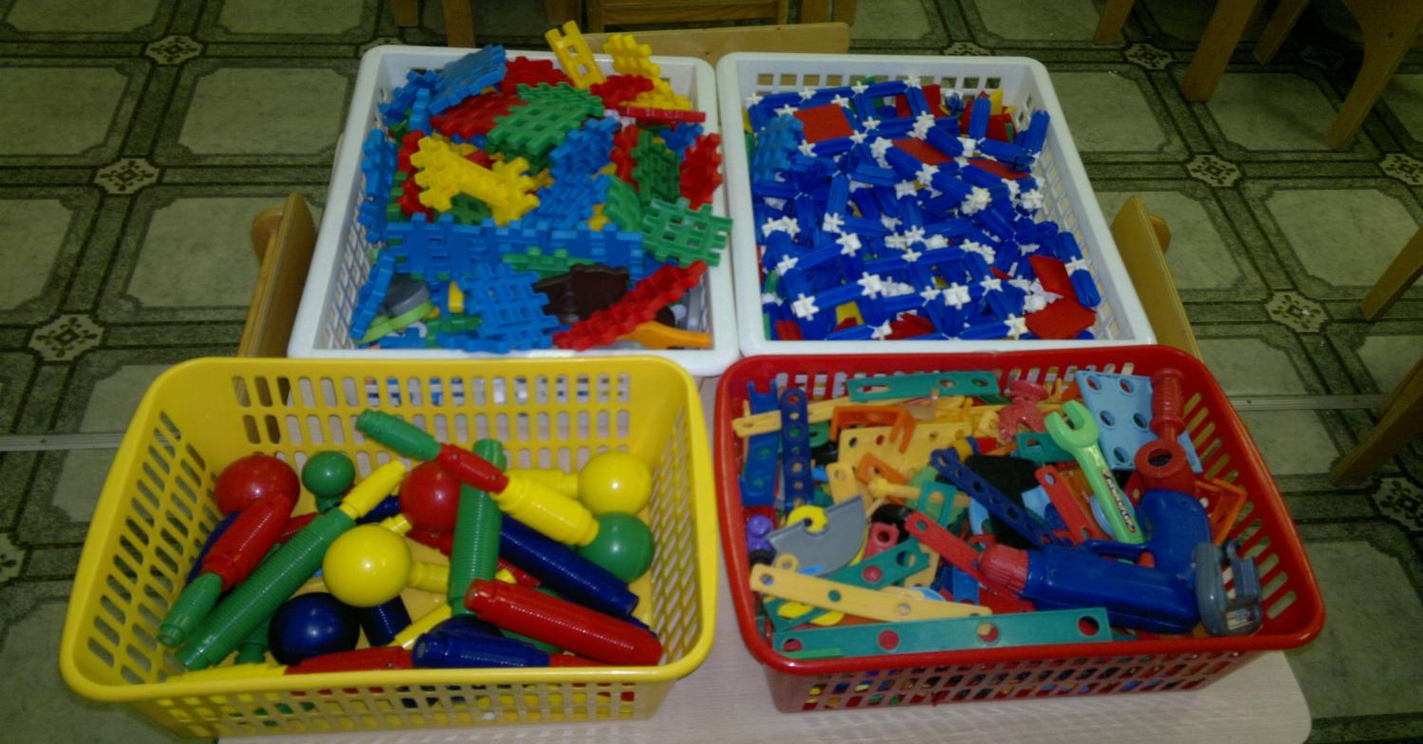
Творческие дидактические игры

Slide 16
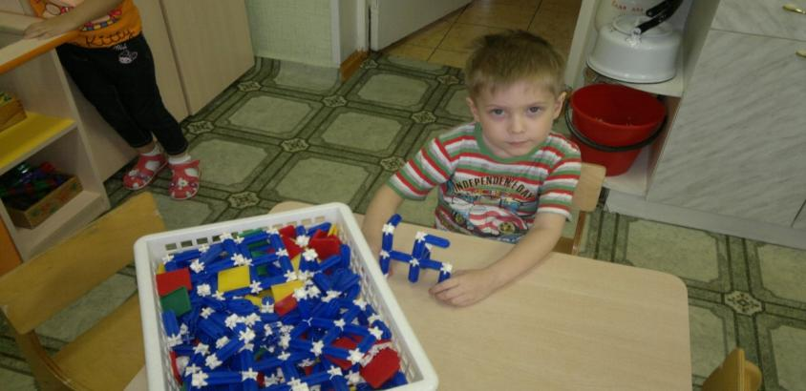
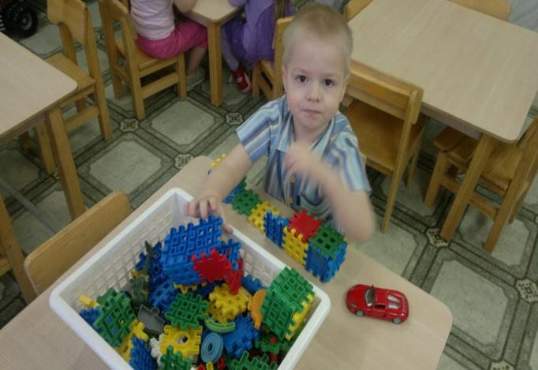
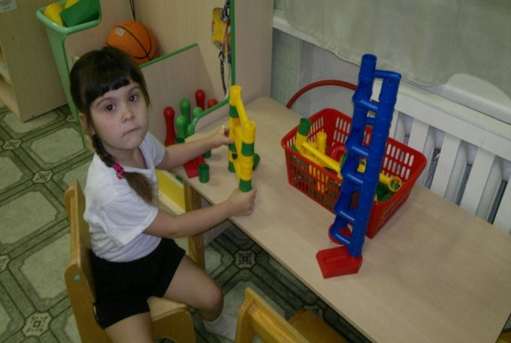
Творческие Дидактические игры

Slide 17
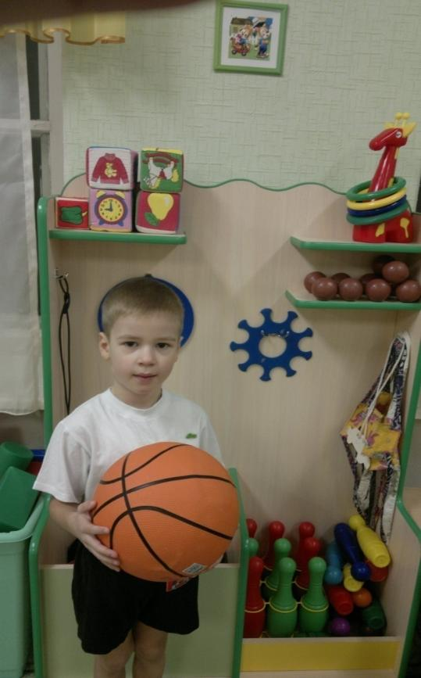
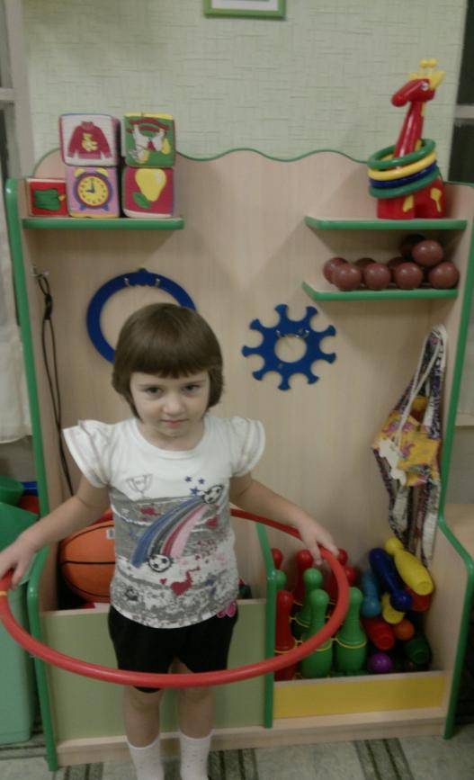
Спортивные Дидактические игры

Slide 18
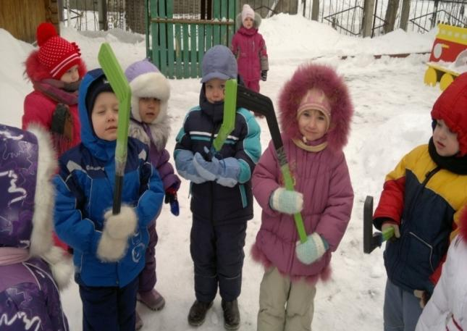
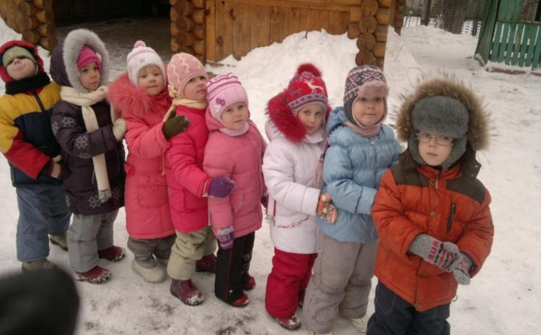
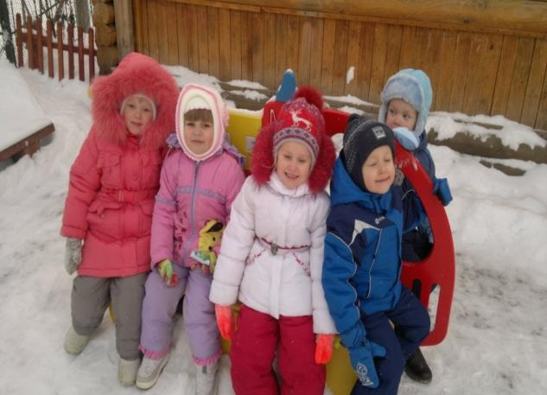
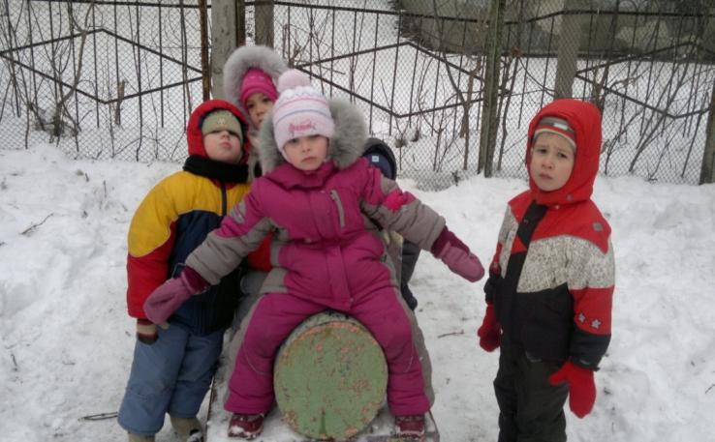
Дидактические игры на прогулке

Slide 19
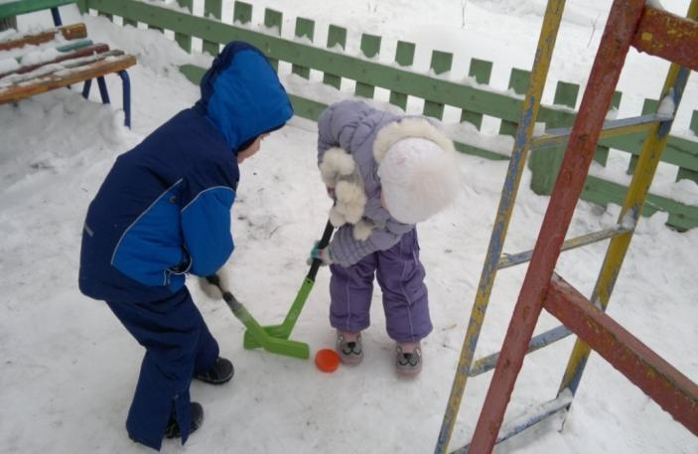
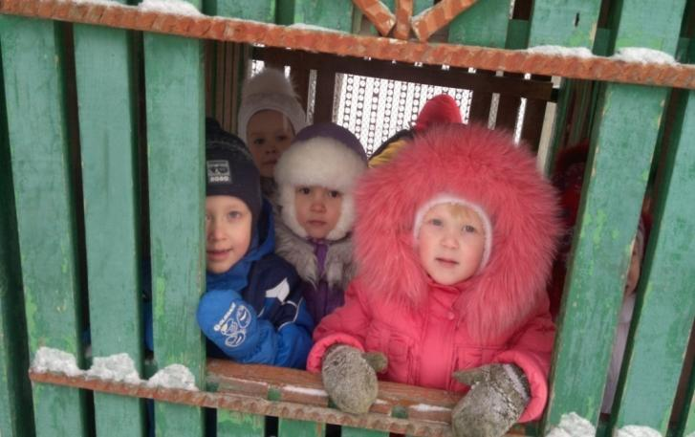
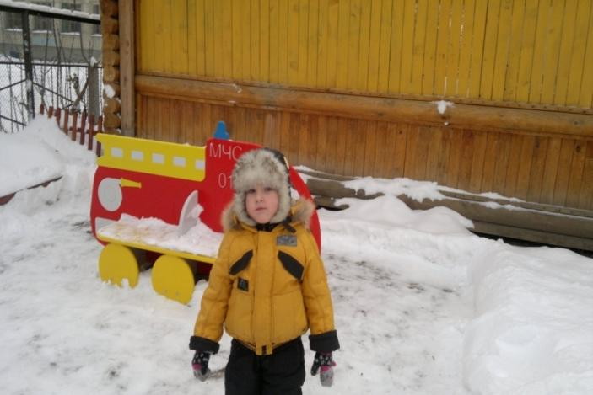
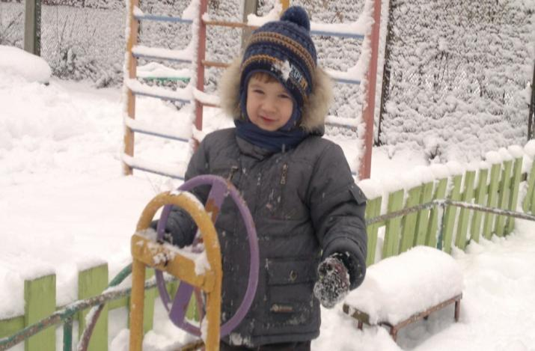
Дидактические игры на прогулке

Slide 20
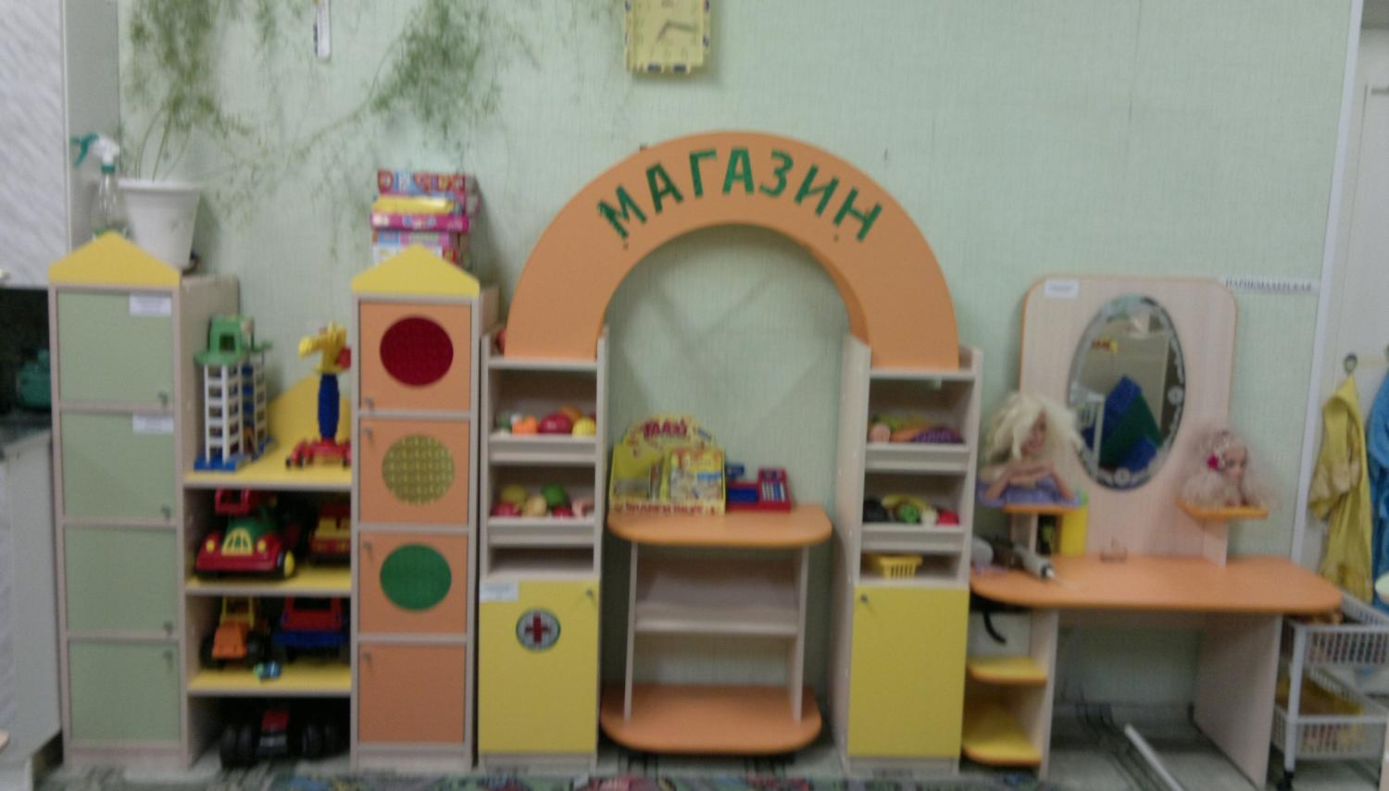
Дидактические сюжетно – ролевые игры

Slide 21
Вывод:
Дидактическая игра представляет собой многоплановое, сложное педагогическое явление: она является и игровым методом обучения детей, и формой обучения, и самостоятельной игровой деятельностью, и средством речевого развития ребенка.
В дидактических играх перед детьми ставятся те или иные задачи, решение которых требует сосредоточенности, внимания, умственного усилия, умения осмыслить правила, последовательность действий, преодолеть трудности. Они содействуют развитию у дошкольников ощущений и восприятия, формированию представлений, усвоению знаний. Эти игры дают возможность обучать детей разнообразным экономным и рациональным способам решения тех или иных умственных и практических задач. В этом их развивающая роль.
Педагоги и психологи подчёркивают, что необходимо добиваться того, чтобы дидактическая игра была не только формой усвоения отдельных знаний и умений, но и способствовала бы общему развитию ребёнка, служила формированию его способностей.
Дидактическая игра содействует решению задач воспитания, обучения и развития детей.

Slide 22
Спасибо за внимание!

